Slide 1

2.2 标准型
几种矩阵变换
Jordan标准型
Schur标准型
奇异值分解(SVD)

Slide 2
1. 几种矩阵变换
等价变换(equivalent transformation)：PAT，其中P，T非奇异；
相似变换(similarity transformation)：S⁻¹AS；
合同变换(congruent transformation)：C^{T}AC；
正交变换(orthogonal transformation)：Q^{T}AQ，其中Q是正交矩阵；
都可以推广到复数矩阵，合同变换和正交变换中的 ^{T} 改成 * ，正交变化在复数域中称为酉变换。
(1) 这些变换保持矩阵A的什么性质？
(2) 在这些变换下，A能够被化成什么简单形式？

Slide 3
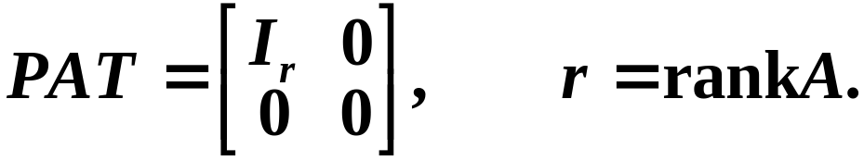
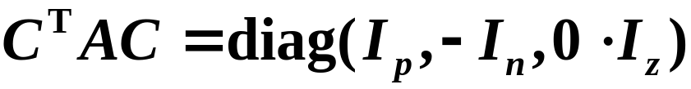
等价变换保持矩阵A的秩不变。
相似变换保持矩阵A的特征值不变。
相似变换能把A化成Jordan标准型。
合同变换保持A的对称性，以及正/负/零特征值的个数不变。
正交变换既是相似变换又是合同变换。
正交变换能把A化成Schur标准型。

Slide 4
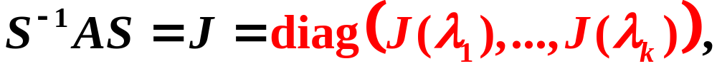
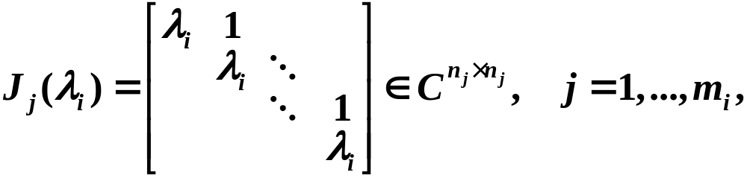
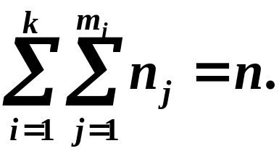
2. Jordan标准型
定理1：设A是n阶复矩阵，则必存在可逆矩阵S，使得
其中λ₁,…,λ_{k}是A的互不相同的特征值，且
而且这个标准型在除去对角块顺序后是唯一的。

Slide 5
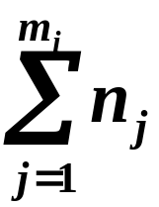
J的对角元素给出了特征值的信息。
对于特征值λ_{i}，它的代数重数就是 ，几何重数就是m_{i}。
特征值λ_{i}是亏损的是指存在某个n_{j}>1；是半单的是指对所有j=1,…,m_{i}，n_{j}=1；是单的是指m_{i}=n_{j}=1。
例1 证明：若A的所有特征值是λ₁,…,λ_{n}，则A^{m}的所有特征值是λ₁^{m},…,λ_{n}^{m}。
从Jordan标准型可以看出，矩阵A可以通过相似变换化为对角阵的充分条件是A的所有特征值都是半单的，此时可以找到n个线性无关的特征向量，这些特征向量构成了C^{n}空间的一组基。

Slide 6
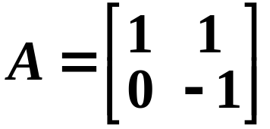
定理2(Cayley-Hamilton定理)：设f(λ)是矩阵A的特征多项式，即
则 f (A)=A^{n}+a_{n-1}A^{n-1}+…+a₀I=0。
对于一般的n阶矩阵组成的集合，需要取出n²+1个才能保证是线性相关的。
但是对于矩阵序列I,A,A²,A³…，按顺序取到第n+1个时，A^{n}一定可以被前面的矩阵线性表出。
例2 设 ，计算A²，A³，A¹⁰⁰。

Slide 7

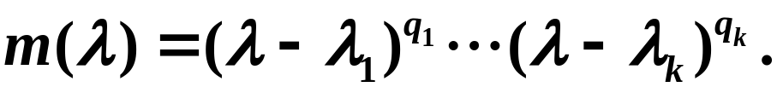
在所有的首一多项式中，使得f(A)=0的次数最低的多项式称为矩阵A的最小多项式，记为m(λ)。
定理3：设多项式g(λ)满足g(A)=0，则m(λ)一定能被g(λ)整除。
定理4：最小多项式m(λ)唯一。
定理5：m(λ)与f(λ)的零点相同(不计重数)。
实际上，对于矩阵A的每个特征值λ_{i}，若记
则A的最小多项式为：
Jordan标准型不能保持对称性，不易计算，稳定性差。

Slide 8

3. Schur标准型
定理6：设A是n阶复矩阵，则存在酉矩阵U使得
其中T是上三角矩阵，其对角元就是A的特征值。而且适当选取U，可使T的对角元素按任意指定的顺序排列。
复矩阵A称为正规(normal)矩阵，若A*A=AA*。
推论1：(1) A是正规矩阵的充要条件是存在酉矩阵U使得U*AU是对角矩阵。
(2) A是Hermite(对称)矩阵的充要条件是存在酉(正交)矩阵U使得U*AU是实对角矩阵。

Slide 9

定理7：设A是n阶实矩阵，则存在正交矩阵Q使得
其中T是拟上三角(quasi upper triangular)矩阵，即T是分块上三角矩阵，对角块是1×1或2×2的块，其中1×1的块对应A的实特征值，2×2的块对应A的共轭成对的复特征值。而且适当选取Q，可使T的对角块按任意指定的顺序排列。
定理6称为Schur分解，而定理7称为实Schur分解，它的作用是避免了复数运算。
(实)Schur分解是数值计算特征值的理论基础。

Slide 10
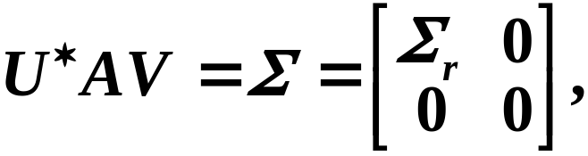
4. 奇异值分解(SVD)
定理8：设A是m×n的复矩阵，秩为r，则存在两个酉矩阵U∈C^{m×m}，V∈C^{n×n}，使得
其中Σ_{r}=diag(σ₁,…,σ_{r})，σ₁≥σ₂≥…≥σ_{r}。
定理8中的分解式称为A的奇异值分解(Singular Value Decomposition)。
σ_{i}称为A的奇异值(singular value)。
V的第i列称为属于σ_{i}的右单位奇异向量。
U的第i列称为属于σ_{i}的左单位奇异向量。

Slide 11
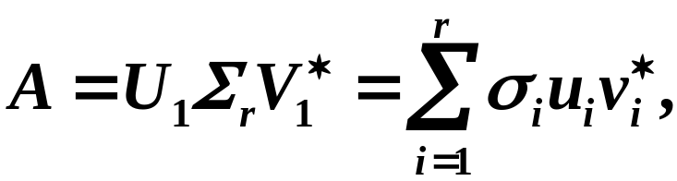
推论2：设A是m×n的复矩阵，秩为r，则
(1) A的非零奇异值的个数等于A的秩r；
(2) v_{r+1},…,v_{n}构成N(A)的标准正交基；
(3) u₁,…,u_{r}构成R(A)的标准正交基；
(4) 记U=[U₁ U₂]，V=[V₁ V₂]，其中U₁∈C^{m×r}， V₁∈C^{n×r}则有
称为A的满秩奇异值分解。
SVD有着广泛的应用，如Google。

